Slide 1
Build & Release: Policy as Code và pipeline DevSecOps
SEC4349 · DEVOPS VÀ DEVSECOPS · SECURITY AS CODE CHO OWASP JUICE SHOP
Hồ Anh Vũ B26CHAT048
Phần việc trong dự án Security as Code cho OWASP Juice Shop
Pha: Build → Release
Conftest · Dockle · Git hook
Lỗi phụ trách: F04 cấu hình container

Slide 2
Nhóm thêm luật, image vá và quy trình Git
SO VỚI JUICE SHOP GỐC V20.2.0
Hạng mục | Juice Shop gốc | Phần đã làm thêm
Image triển khai | Image distroless, đã chạy non-root | Dockerfile.hotfix: ghim digest, chỉ chép 2 route đã vá, USER 65532, nhãn OCI có commit, HEALTHCHECK
Policy as Code cho image | Không có | docker_security.rego 4 nhóm luật, 13 ca kiểm thử; fixture lỗi bị chặn, bản tốt đạt
Compliance as Code | Không có | Dockle (CIS image) + runtime.rego 8 luật trên docker inspect, 7 ca kiểm thử
Quy trình Git | Không có hook | pipeline.sh 7 pha; pre-commit chạy cổng tĩnh, pre-push chạy đủ 7 pha và triển khai 3102
Tài liệu | — | Báo cáo DOCX/PDF dựng từ một nguồn, sơ đồ quy trình, kịch bản tích hợp, slide

Slide 3

Sáu đầu việc ở Build, Release và quy trình
TỔNG QUAN ĐẦU VIỆC
1
Bộ luật Dockerfile
2
Image đã vá
3
Dockle + luật runtime
policy/docker_security.rego
deploy/Dockerfile.hotfix
report/policy/runtime.rego
13 ca; fixture lỗi exit 1
0 FAIL, 0 WARN; Dockle sạch
26/26 ca kiểm thử của 3 bộ luật
4
Pipeline 7 pha
5
Git hook + kịch bản tích hợp
6
Báo cáo và tài liệu
devsecops/pipeline.sh
.githooks/, report/scanSAC.md
report/tools/, report/slide/
push bản vá: 21 PASS · 0 FAIL
commit/push lỗi bị hủy (chạy thật)
DOCX + PDF + slide từ một nguồn

Slide 4
docker_security.rego: 4 nhóm, 8 luật chặn, 2 cảnh báo
VIỆC 1 · POLICY AS CODE
Nhóm | Bắt khi | Mức
LEAST-PRIVILEGE | Stage cuối không có USER · USER cuối là root (root, 0, 0:1000, root:1000) | FAIL
 | USER không phải UID số (vd USER node) | WARN
ATTACK-SURFACE | EXPOSE 22, 23, 2375, 2376, 3306, 5432, 6379, 27017 — cả dạng 22/tcp, ở mọi stage | FAIL
SUPPLY-CHAIN | Thiếu nhãn source/revision · FROM …:latest · dùng ADD | FAIL
 | FROM chưa ghim @sha256 digest | WARN
SECRET-IN-IMAGE | ENV/ARG có tên như password, secret, token, api_key… kèm giá trị | FAIL
6
13
3
vi phạm / 4 nhóm trên fixture lỗi → exit 1
ca kiểm thử, gồm các kiểu lách đã biết
Dockerfile tốt đều đạt: bản vá, gốc, hotfix

Slide 5
Dockerfile.hotfix: image triển khai đạt bộ luật sạch hoàn toàn
VIỆC 2 · IMAGE ĐÃ VÁ
FIXTURE LỖI
deploy/Dockerfile.hotfix
FROM node:22-alpine
COPY . .
ENV API_TOKEN=supersecret123
EXPOSE 3000 22 3306
CMD ["npm", "start"]
# không USER, không LABEL
FROM bkimminich/juice-shop@sha256:8739…
ARG VCS_REF=fix-f01-f04
LABEL org.opencontainers.image.source=…\
org.opencontainers.image.revision=${VCS_REF}
COPY routes/login.js routes/fileServer.js \
/juice-shop/build/routes/
USER 65532
HEALTHCHECK … node -e "http.get(…:3000/)"
Vì sao hiệu quả
Ghim digest image gốc: image build hôm nay giống hệt image đã kiểm; chỉ chép đè đúng 2 route đã vá F01/F02.
Nhãn revision nhận mã commit thật do pipeline truyền vào → từ container đang chạy lần ra đúng commit.
USER 65532, không ENV bí mật, không cổng thừa — 0 FAIL, 0 WARN; Dockle không FATAL/WARN.

Slide 6
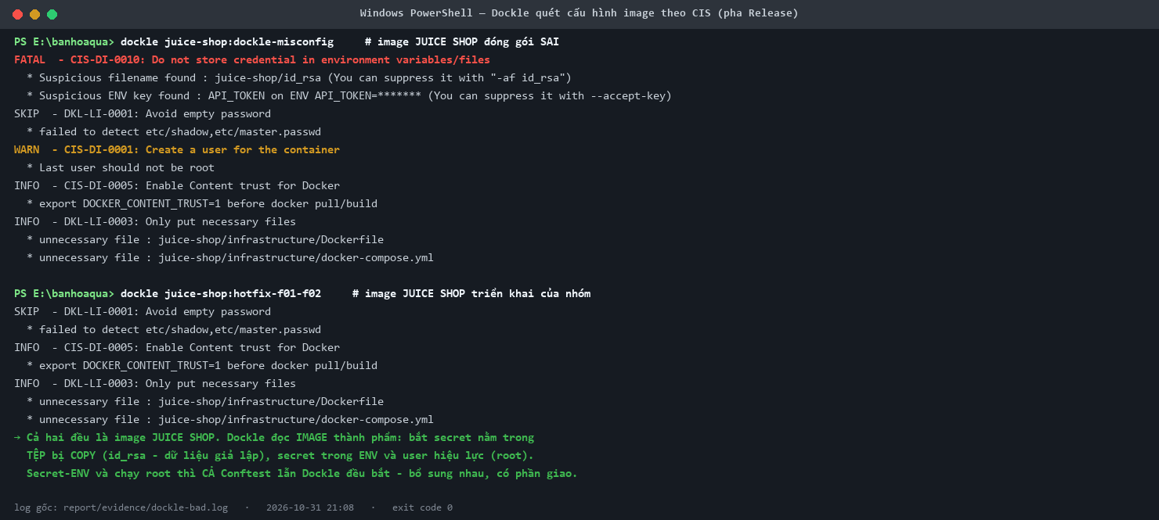


Dockle soi image thành phẩm, runtime.rego soi container
VIỆC 3 · COMPLIANCE AS CODE
Dockle — pha Release
Đọc image đã build nên thấy secret trong tệp bị COPY (id_rsa giả) mà luật đọc Dockerfile không thấy. Có WARN/FATAL là không gắn tag phát hành.
Dockle 0.4.15: image đóng gói sai → FATAL CIS-DI-0010 + WARN CIS-DI-0001; image triển khai → không FATAL/WARN
runtime.rego — pha Operate
8 luật trên docker inspect: privileged, UID ≥ 1, cap_drop ALL, no-new-privileges, giới hạn CPU/PID, cổng host. App + proxy đạt 8/8.

Slide 7
pipeline.sh: một script, 7 pha, dùng chung cho hook và CI
VIỆC 4 · ĐIỀU PHỐI PIPELINE
Pha | Cổng | Chặn khi
Code | Gitleaks · Semgrep (chỉ cảnh báo mới) | secret mới, cảnh báo SAST mới
Build | conftest verify · docker_security.rego · tsc · docker build | luật sai, Dockerfile sai, lỗi biên dịch
Test | node:test + Supertest | ca kiểm thử bảo mật đỏ
Release | Trivy · Dockle → gắn tag hotfix-f01-f02 | CVE CRITICAL mới, CIS WARN/FATAL
Deploy | compose.rego · docker compose up --wait | compose sai, container không healthy
Operate | runtime.rego · /metrics 404 · header · 429 | container chạy sai, proxy hết chặn
Monitor | Prometheus target · luật cảnh báo | không scrape được, thiếu luật
21 PASS
ci-<sha>
lọc
push bản vá: 0 FAIL, khoảng 1 phút 40 giây
image ứng viên; chỉ gắn tag phát hành khi qua Test + Release
chỉ sửa tài liệu → chỉ Gitleaks; dừng ở pha FAIL đầu tiên

Slide 8

Lỗi bị chặn trước khi rời máy thành viên
VIỆC 5 · GIT HOOK VÀ KIỂM THỬ TÍCH HỢP
Code
Build
Test
Release
Deploy
Operate
Monitor
pre-commit
pre-push
--no-verify
Commit bị hủy
Push bị hủy
CI vẫn chặn
Cổng tĩnh trên phần đã git add (vài giây). Xóa USER 65532 khỏi Dockerfile.hotfix → LEAST-PRIVILEGE FAIL.
Đủ 7 pha, triển khai lên 3102. compose chạy root + bỏ cap_drop → runtime.rego báo PRIV-02, PRIV-03.
Hook né được trên máy; cùng pipeline.sh chạy lại trên GitHub Actions.
Kịch bản tích hợp trong scanSAC.md: 10 tình huống của 4 lỗi, chỉ dùng git commit / git push, đều đã chạy thật ngày 07/11; demo-cleanup.sh đưa repo và stack 3102 về trạng thái sạch.

Slide 9
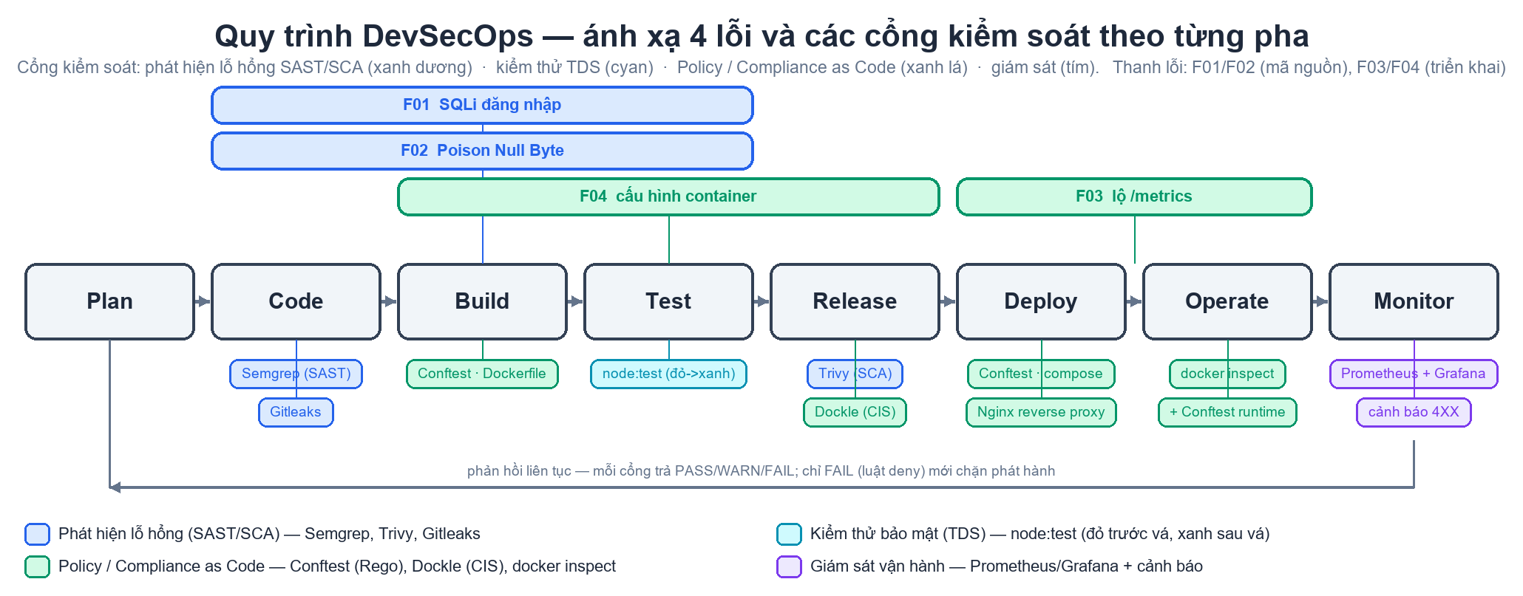



Báo cáo, sơ đồ và slide dựng từ nguồn trong repo
VIỆC 6 · BÁO CÁO VÀ TÀI LIỆU
Một nguồn, hai bản
report_concise.md → build_docx.py (Word) và build_pdf.py (PDF); tự đánh số hình, bảng.
Bằng chứng chạy thật
capture_runs.py chạy lệnh thật, ghi log kèm thời điểm và exit code vào report/evidence/.
Sơ đồ quy trình DevSecOps sinh bằng script (report/figures/devsecops_pipeline.py)
Kịch bản và slide
scanSAC.md, F04_THUYET_TRINH.md, slide nhóm và slide từng thành viên.

Slide 10
Những gì đã thêm vào kho mã
TỆP ĐÃ THÊM / SỬA
Việc | Tệp
Bộ luật Dockerfile + 13 ca kiểm thử | policy/docker_security*.rego
Fixture lỗi và bản vá | report/fixtures/Dockerfile.*
Image đã vá | deploy/Dockerfile.hotfix
Luật runtime + 7 ca kiểm thử | report/policy/runtime*.rego
Pipeline 7 pha, Git hook, cài hook, dọn demo | devsecops/pipeline.sh, .githooks/
Kịch bản tích hợp, demo F04 | report/scanSAC.md, demos/tv4_f04_policy.py
Dựng báo cáo, sơ đồ, hình bằng chứng | report/tools/, report/figures/
CÔNG CỤ · PHA
Conftest v0.71.1
Pha 2 · Policy as Code · Build
Dockle 0.4.15
Pha 6 · CIS image · Release
runtime.rego
Pha 6 · Compliance as Code
conftest verify
Pha 7 · kiểm chứng, bàn giao

Slide 11
Chính sách thành mã, kiểm ở ba thời điểm — và một pipeline nối mọi cổng của nhóm
KẾT LUẬN
ĐÃ LÀM ĐƯỢC
GIỚI HẠN
HƯỚNG MỞ RỘNG
Bộ luật Dockerfile + runtime: 26/26 ca; hotfix đạt sạch
pipeline.sh + Git hook: push bản vá 21 PASS · 0 FAIL
Báo cáo DOCX/PDF, kịch bản tích hợp, slide
Đã tự tìm 10 cách lách bộ luật, vd USER ${ARG} mặc định 0
Luật bí mật dò theo tên: DB_PASS lọt, *_FILE bị chặn nhầm
Nhãn OCI là tự khai — chưa đạt SLSA
Vá 10 điểm lách, mỗi điểm thêm một ca kiểm thử
CODEOWNERS cho policy/, devsecops/, .trivyignore
Ký image (cosign), SBOM + provenance SLSA

